Slide 1
과목_학년학기_단원 | suh_0601_01
차시명 | 03 (자연수)÷(자연수)의 몫을 분수로 나타내어 볼까요(2)
파일명 | suh_0601_01_0003
검토 | 담당
수학팀 | 김윤희
문서 HISTORY
번호 | 버전 | 문서 작성일 | 내용 비고 | 작성자 (내선번호) | 검토자
1 | V 1.0 | 2021.12.29 | 문서 발생 | 백지수
2 |  | 2021.12.30 | 문서 수정 | 김윤희
3 | V 2.0 | 2021.12.30 | 2차 검수 및 수정 | 김예림
4
5
6
7
8
9
10
11

Slide 2
학습 단계 | 자료명 | 프레임 수 | 교과서 정보 | 파일명 | 자료 형태
도입 | [생각 열기] 그림 살펴보기 | 1 | 수학 12쪽, 수학 익힘 8~9쪽 | suh_0601_01_0003_101_1.html | Html5
 | 이번 시간에 배울 내용 | 1 |  | suh_0601_01_0003_102_1.html | Html5
전개 | [활동 1] 실생활에서 (분수)÷(분수) 알아보기 | 1 | 수학 12쪽, 수학 익힘 8~9쪽 | suh_0601_01_0003_201_1.html | Html5
 | [활동 2] (자연수)÷(자연수)의 몫을 분수로 나타내는 방법 알아보기 | 1 | 수학 12~13쪽, 수학 익힘 8~9쪽 | suh_0601_01_0003_202_1.html | Html5
 | [활동 3] 나눗셈의 몫을 분수로 나타내기 | 1 | 수학 13쪽, 수학 익힘 8~9쪽 | suh_0601_01_0003_203_1.html | Html5
정 리 | 핵심 정리 | 1 |  | suh_0601_01_0003_301_1.html | Html5
 | 다음 시간에 배울 내용 | 1 |  | suh_0601_01_0003_302_1.html | Html5
평 가 | 확인 문제 | 1 |  | suh_0601_01_0003_401_1.html | Html5
총 프레임 수 |  | 8

Slide 3
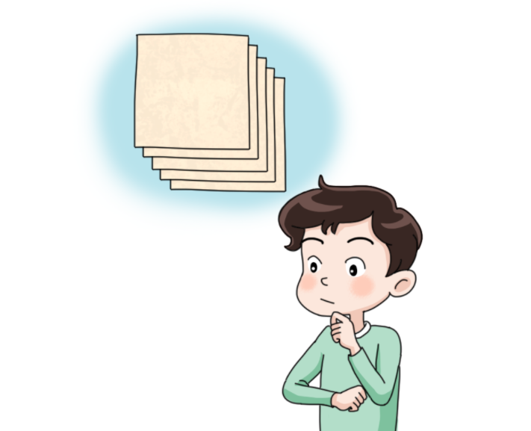




6-1
1. 분수의 나눗셈
suh_0601_01_0003_101_1
03 (자연수)÷(자연수)의 몫을 분수로 나타내어 볼까요(2)
다음 그림의 상황에 대하여 이야기해 봅시다.
Θ Description & Function
확대 버튼 및 풀 팝업창(다음 슬라이드)
답 칸 클릭하면 답 나타남. 정답 확인 버튼은 정답 가리기로 토글 됨.
한지 5장을 4명이 똑같이 나누어 가지려면 어떻게 해야 할까요?
나누기를 해야 합니다.
#1
#2

Slide 4

6-1
1. 분수의 나눗셈
suh_0601_01_0003_101_1
03 (자연수)÷(자연수)의 몫을 분수로 나타내어 볼까요(2)
Θ Description & Function
<확대 버튼 클릭 시 나타나는 화면>
기존 개발물의 그림을 최대한 크게 넣어주세요.

Slide 5
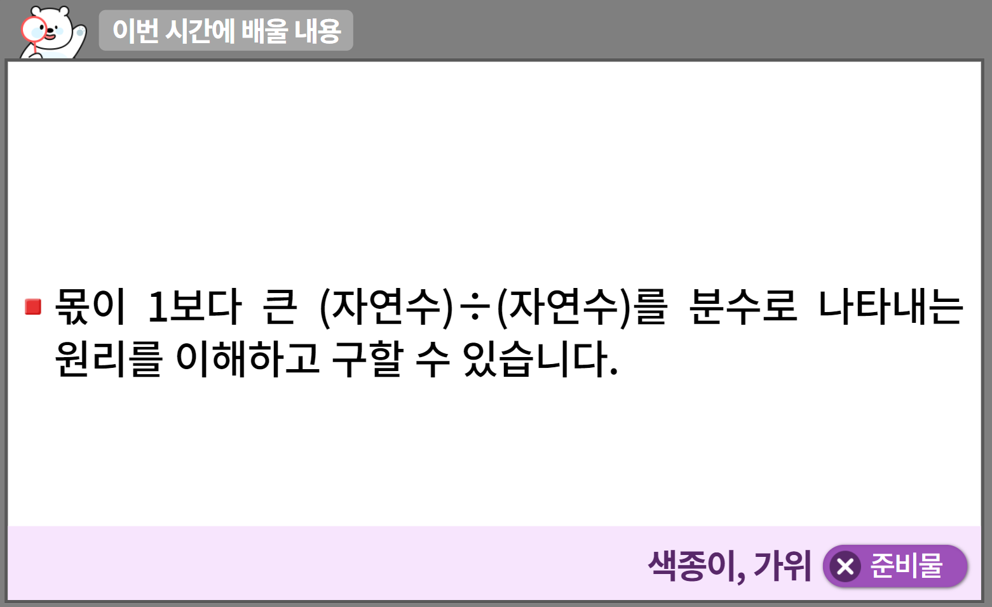
6-1
1. 분수의 나눗셈
suh_0601_01_0003_102_1
03 (자연수)÷(자연수)의 몫을 분수로 나타내어 볼까요(2)
수정사항
1 | 이번 시간에는 무엇을 배울까요 페이지 디자인 수정
2 | 우측 상단 텍스트 추가 수학 12~13쪽 수학 익힘 8~9쪽
3
4
5
1
2
http://cdata.tsherpa.co.kr/tsherpa/MultiMedia/Flash/2020/curri/index.html?flashxmlnum=llbless208&classa=A8-C1-22-WI-WI-03-01-02-0-0-0-0&classno=WI_22_03/win_0202_0102_0004/win_0202_0102_0004_103.html

Slide 6

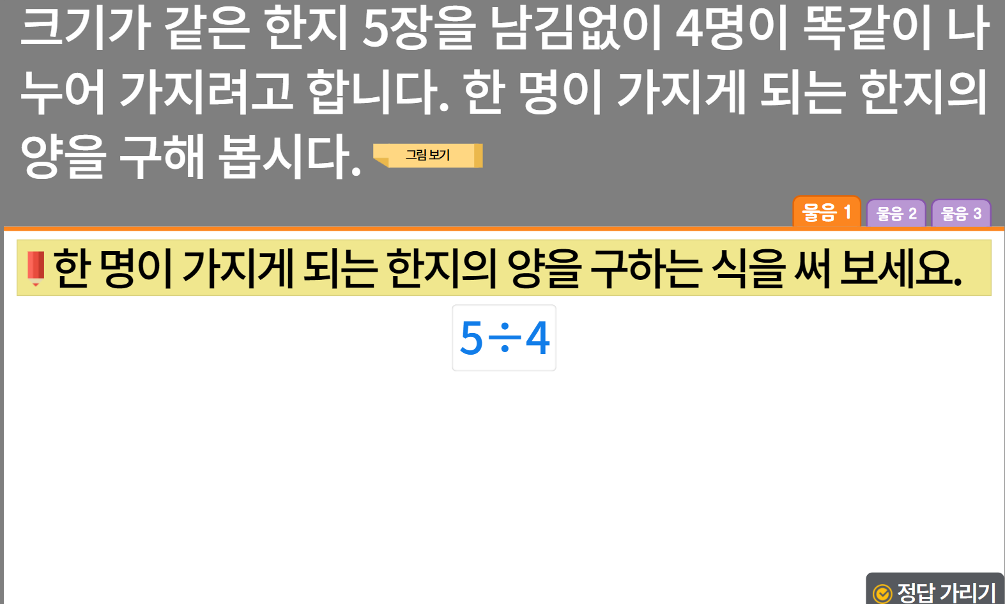

6-1
1. 분수의 나눗셈
suh_0601_01_0003_201_1
03 (자연수)÷(자연수)의 몫을 분수로 나타내어 볼까요(2)
수정사항
1 | 대발문 앞 연필 아이콘 추가
2 | 그림 보기 약물 디자인 수정
3 | 소발문 앞 블릿 디자인 수정
4 | 정답확인 버튼 디자인 수정 정답 확인 > 정답 가리기로 토글됨
5
1
2
3
4
https://cdata2.tsherpa.co.kr/tsherpa/MultiMedia/Flash/2020/curri/index.html?flashxmlnum=yuni4856&classa=A8-C1-31-MM-MM-04-04-02-0-0-0-0&classno=MM_31_04/suh_0301_03_0002/suh_0301_03_0002_201_1.html

Slide 7
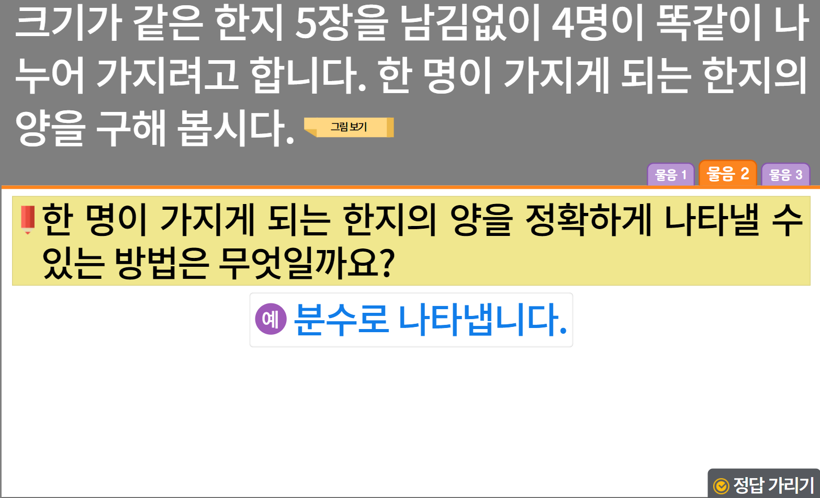
6-1
1. 분수의 나눗셈
suh_0601_01_0003_201_1
03 (자연수)÷(자연수)의 몫을 분수로 나타내어 볼까요(2)
수정사항
1 | 소발문 앞 블릿 디자인 수정
2 | 예 약물 디자인 수정
3 | 정답확인 버튼 디자인 수정 정답 확인 > 정답 가리기로 토글됨
4
5
1
2
3

Slide 8
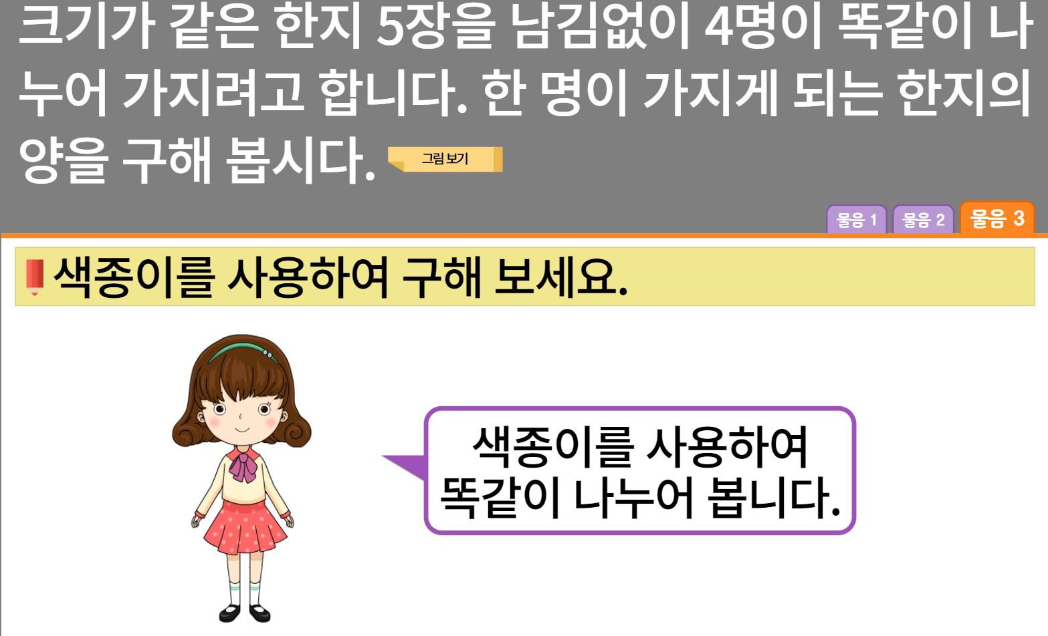

6-1
1. 분수의 나눗셈
suh_0601_01_0003_201_1
03 (자연수)÷(자연수)의 몫을 분수로 나타내어 볼까요(2)
수정사항
1 | 소발문 앞 블릿 디자인 수정
2 | 캐릭터 디자인 수정
3
4
5
1
2

Slide 9
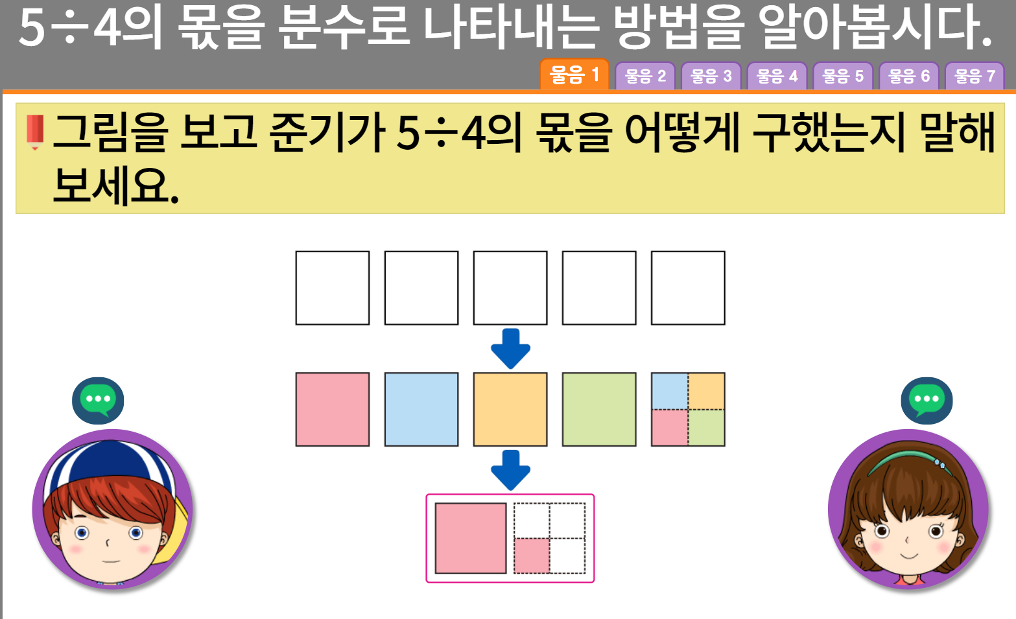
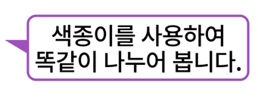



6-1
1. 분수의 나눗셈
suh_0601_01_0003_202_1
03 (자연수)÷(자연수)의 몫을 분수로 나타내어 볼까요(2)
수정사항
1 | 대발문 앞 연필 아이콘 추가
2 | 소발문 앞 블릿 수정
3 | 캐릭터 디자인 수정
4 | 캐릭터 디자인 수정
5 | 말풍선 디자인 수정 말풍선 버튼 누르면 말풍선 내용 나올 수 있게
6 | 화살표 디자인 수정
1
2
5÷4＝1 … 1 이니까
하나씩 가질 수 있어.
나머지 하나는
어떻게 나눌까?
6
5
5
3
4

Slide 10
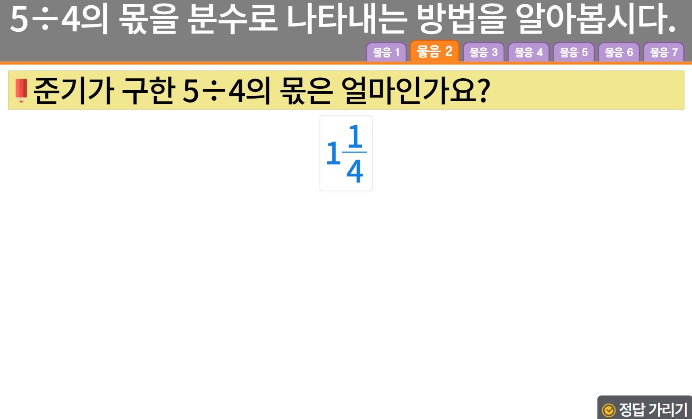
6-1
1. 분수의 나눗셈
suh_0601_01_0003_202_1
03 (자연수)÷(자연수)의 몫을 분수로 나타내어 볼까요(2)
수정사항
1 | 소발문 앞 블릿 디자인 수정
2 | 정답확인 버튼 디자인 수정 정답 확인 > 정답 가리기로 토글됨
3
4
5
1
2

Slide 11
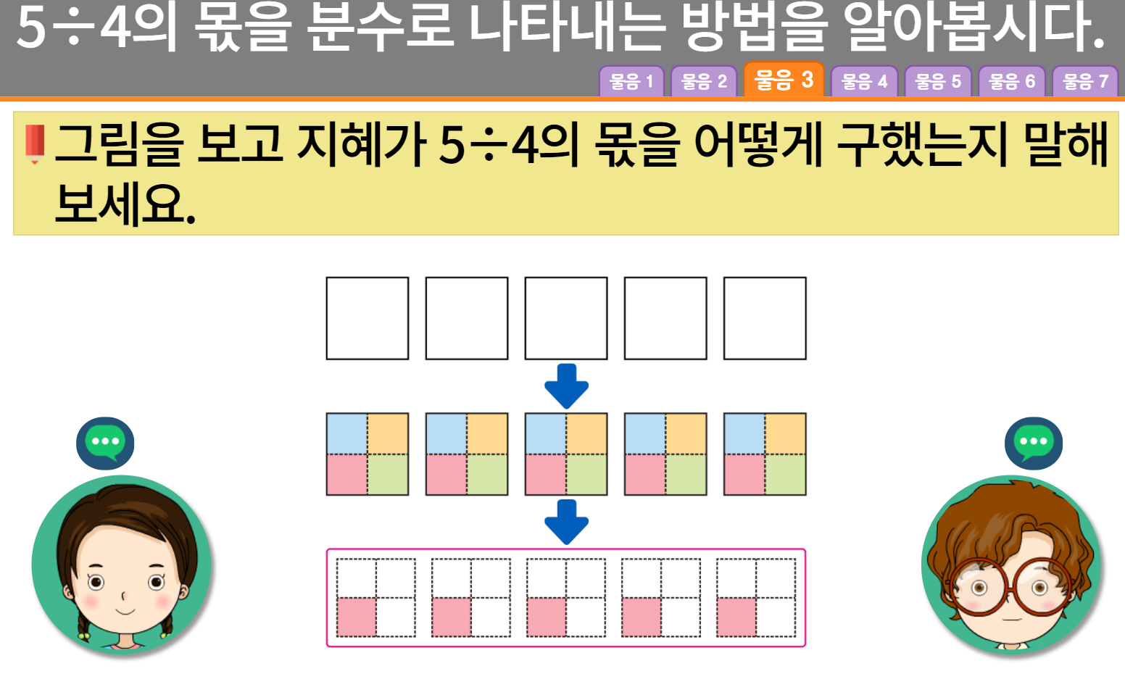


6-1
1. 분수의 나눗셈
suh_0601_01_0003_202_1
03 (자연수)÷(자연수)의 몫을 분수로 나타내어 볼까요(2)
수정사항
1 | 소발문 앞 블릿 디자인 수정
2 | 캐릭터 디자인 수정
3 | 캐릭터 디자인 수정
4 | 말풍선 디자인 수정 말풍선 버튼 누르면 말풍선 내용 나올 수 있게
5 | 화살표 디자인 수정
1
1
4
1
4
1÷4 는 이야.
이 모두 몇 개 일까?
5
4
4
2
3

Slide 12
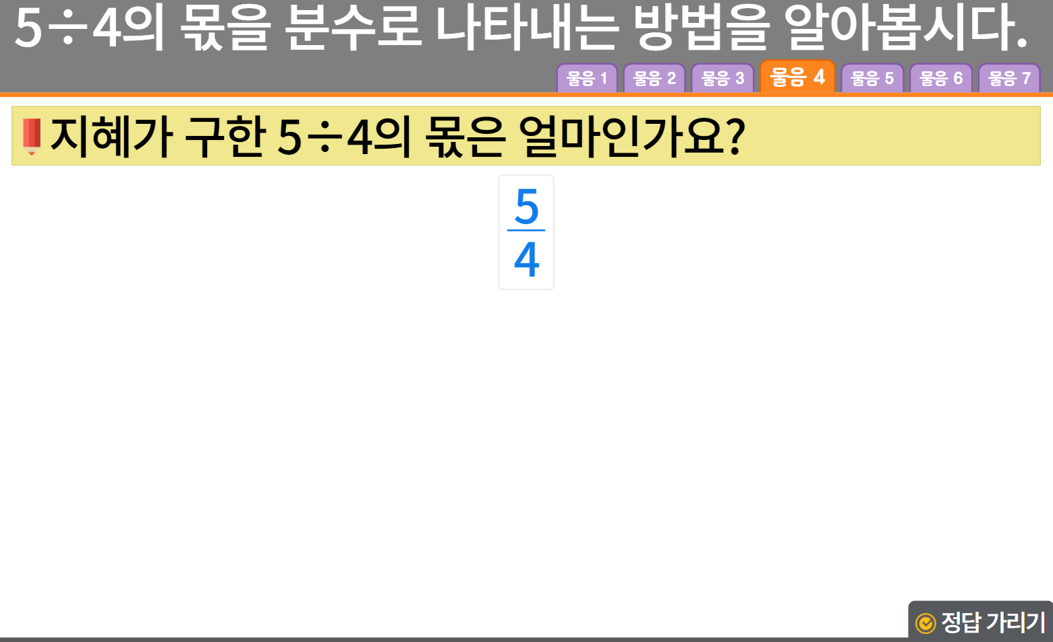
6-1
1. 분수의 나눗셈
suh_0601_01_0003_202_1
03 (자연수)÷(자연수)의 몫을 분수로 나타내어 볼까요(2)
수정사항
1 | 소발문 앞 블릿 디자인 수정
2 | 정답확인 버튼 디자인 수정 정답 확인 > 정답 가리기로 토글됨
3
4
5
1
2

Slide 13
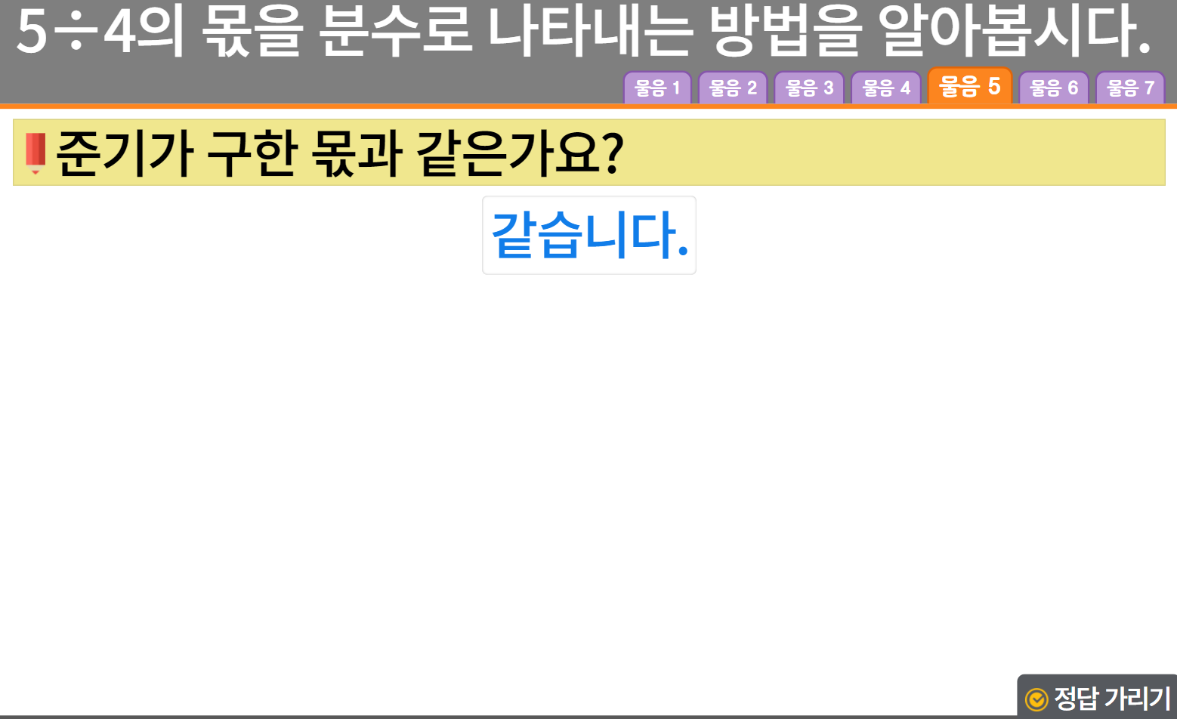
6-1
1. 분수의 나눗셈
suh_0601_01_0003_202_1
03 (자연수)÷(자연수)의 몫을 분수로 나타내어 볼까요(2)
수정사항
1 | 소발문 앞 블릿 디자인 수정
2 | 정답확인 버튼 디자인 수정 정답 확인 > 정답 가리기로 토글됨
3
4
5
1
2

Slide 14
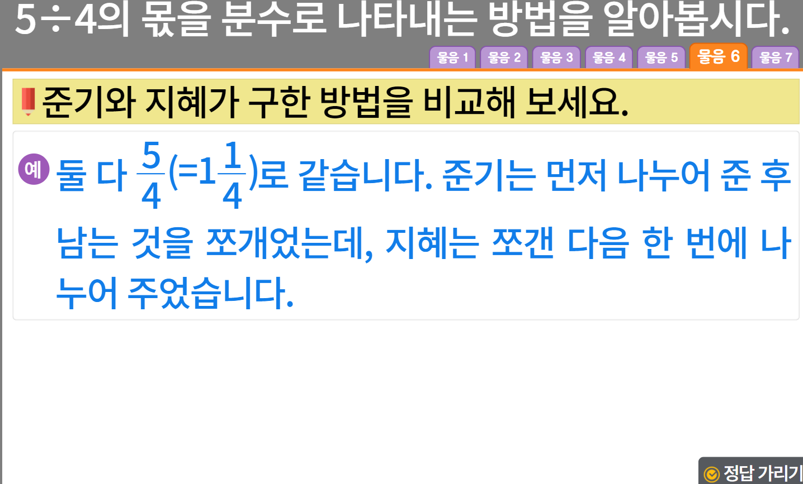
6-1
1. 분수의 나눗셈
suh_0601_01_0003_202_1
03 (자연수)÷(자연수)의 몫을 분수로 나타내어 볼까요(2)
수정사항
1 | 소발문 앞 블릿 디자인 수정
2 | 정답확인 버튼 디자인 수정 정답 확인 > 정답 가리기로 토글됨
3 | 예 약물 디자인 수정
4
5
1
2
3

Slide 15
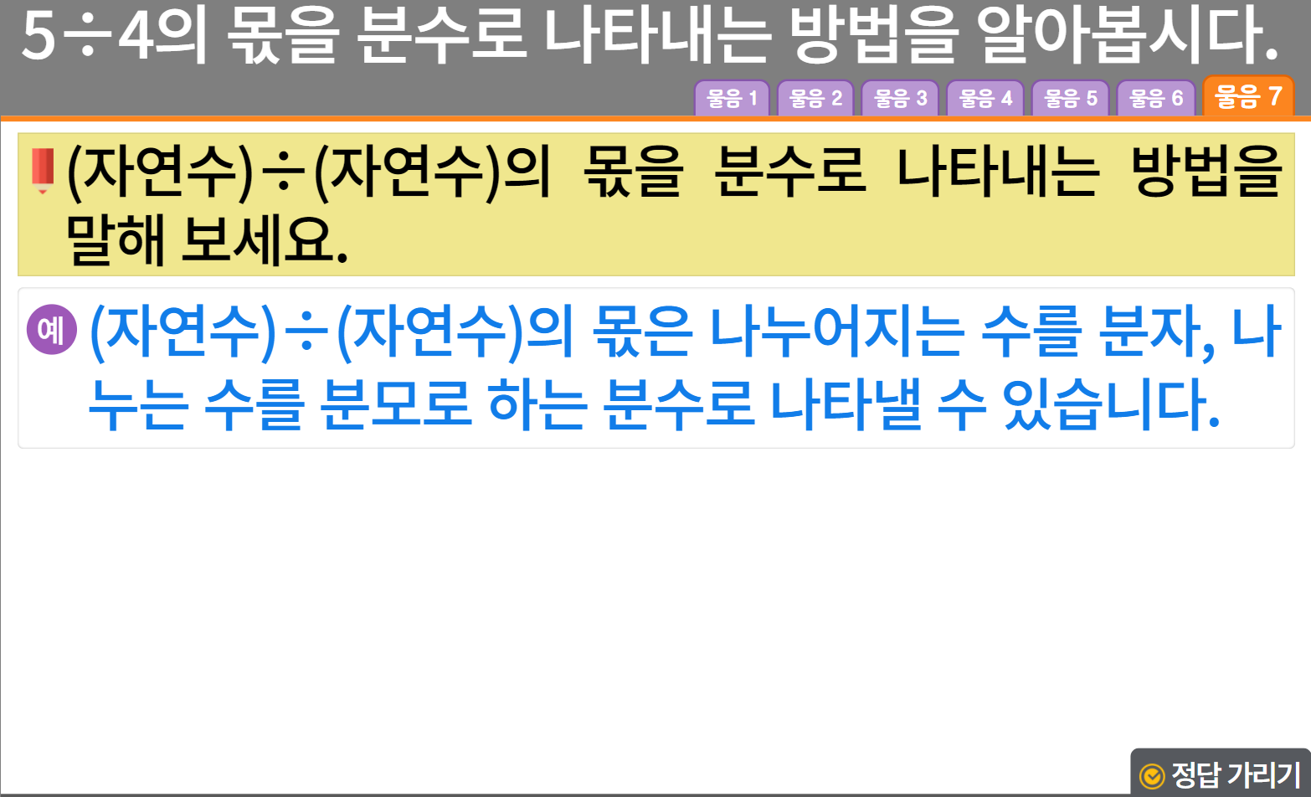
6-1
1. 분수의 나눗셈
suh_0601_01_0003_202_1
03 (자연수)÷(자연수)의 몫을 분수로 나타내어 볼까요(2)
수정사항
1 | 소발문 앞 블릿 디자인 수정
2 | 예 약물 디자인 수정
3 | 정답확인 버튼 디자인 수정 정답 확인 > 정답 가리기로 토글됨
4
5
1
2
3

Slide 16
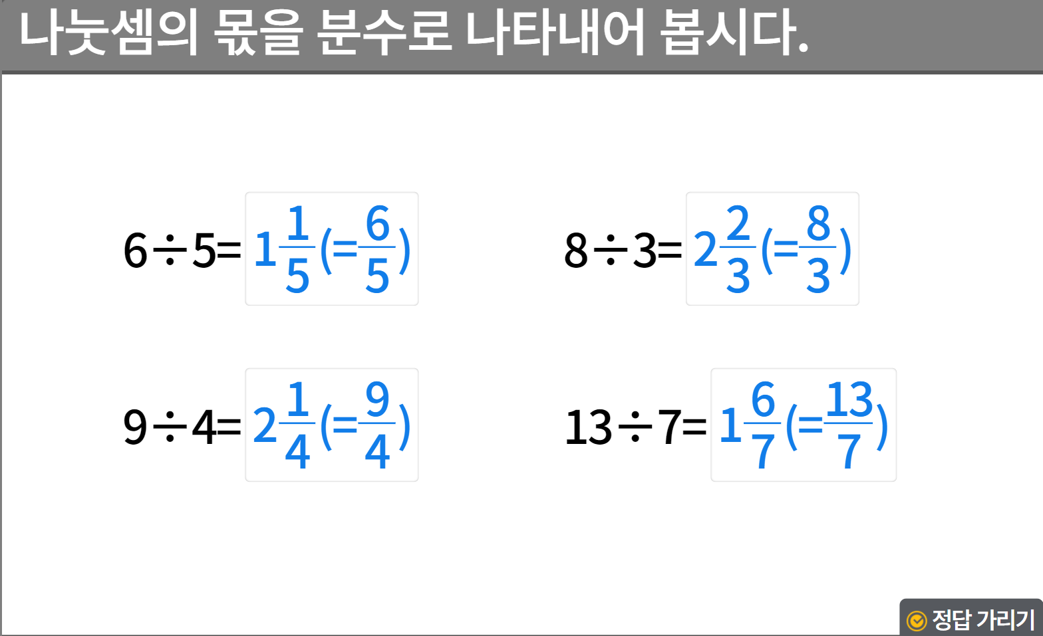
6-1
1. 분수의 나눗셈
suh_0601_01_0003_203_1
03 (자연수)÷(자연수)의 몫을 분수로 나타내어 볼까요(2)
수정사항
1 | 대발문 앞 연필 아이콘 추가
2 | 정답확인 버튼 디자인 수정 정답 확인 > 정답 가리기로 토글됨
3
4
5
1
2

Slide 17
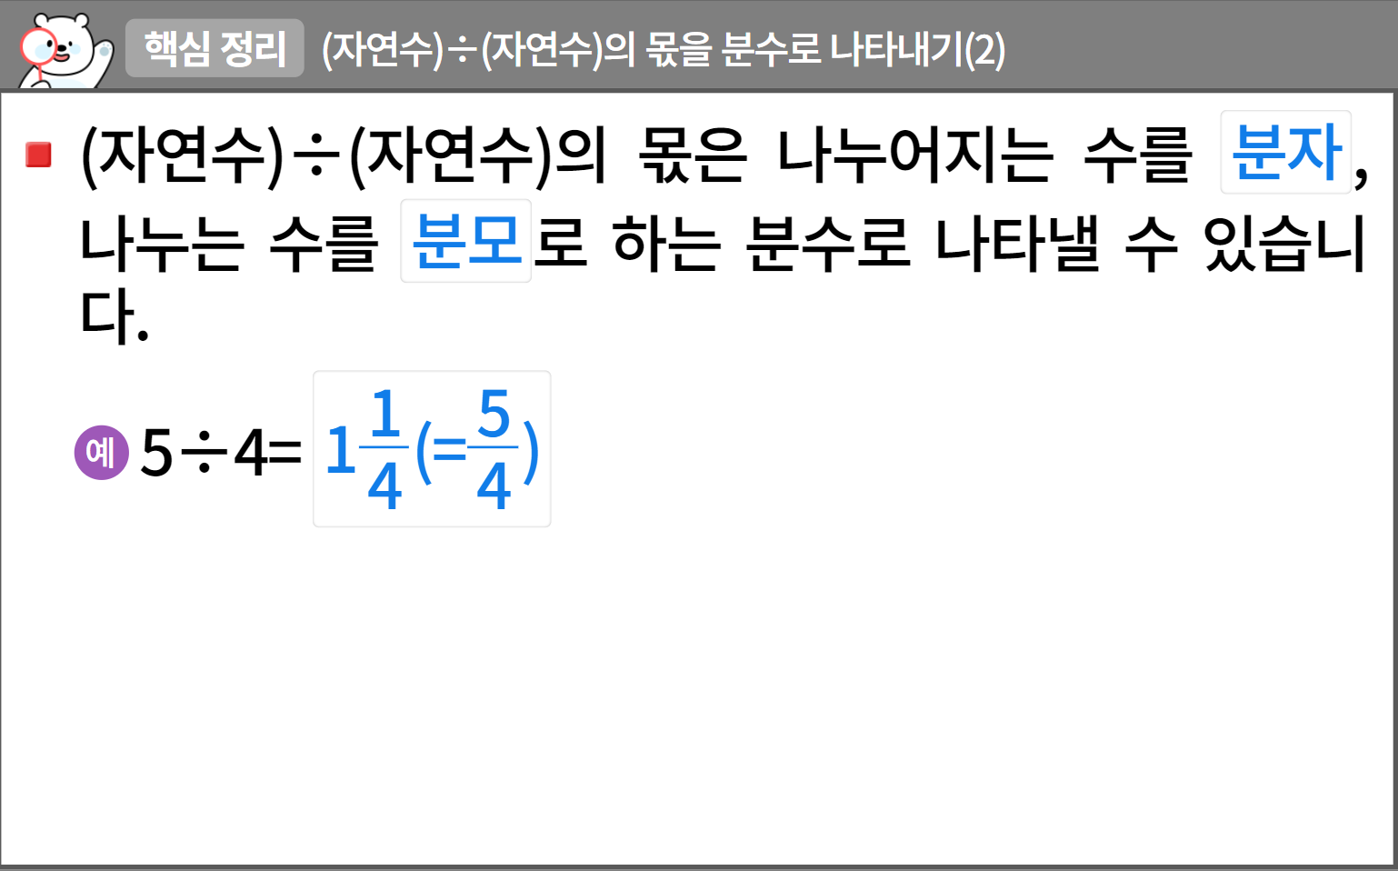
6-1
1. 분수의 나눗셈
suh_0601_01_0003_301_1
03 (자연수)÷(자연수)의 몫을 분수로 나타내어 볼까요(2)
수정사항
1 | 핵심정리 페이지 디자인 수정
2 | 블릿 디자인 수정
3 | 예 약물 디자인 수정
4
5
1
2
3
https://cdata2.tsherpa.co.kr/tsherpa/MultiMedia/Flash/2020/curri/index.html?flashxmlnum=yuni4856&classa=A8-C1-41-MM-MM-04-03-04-0-0-0-0&classno=MM_41_04/suh_0401_02_0004/suh_0401_02_0004_301_1.html

Slide 18
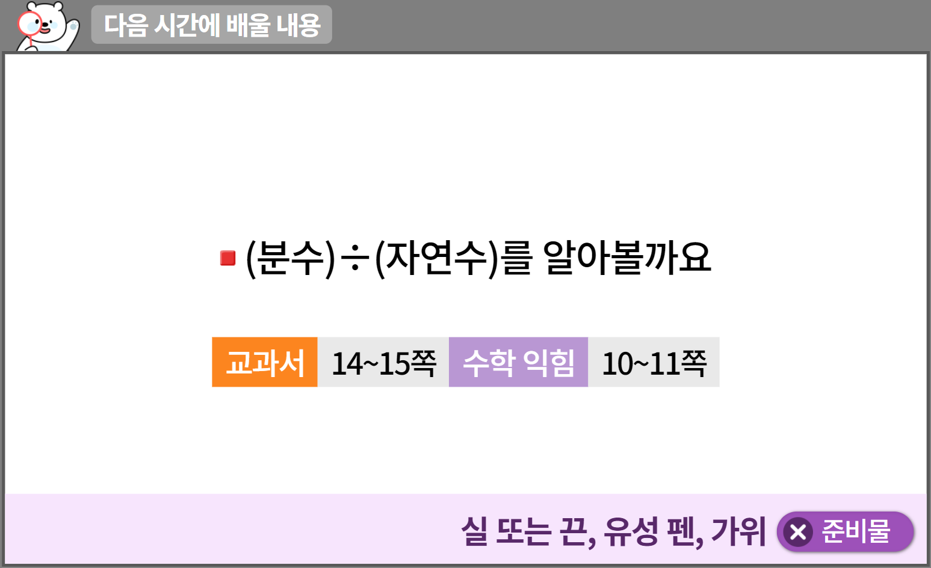
6-1
1. 분수의 나눗셈
suh_0601_01_0003_302_1
03 (자연수)÷(자연수)의 몫을 분수로 나타내어 볼까요(2)
수정사항
1 | 다음 시간에 배울 내용 페이지 디자인 수정
2 | 우측 상단 텍스트 추가 수학 14~15쪽 수학 익힘 10~11쪽
3 | 삭제
4
5
1
2
3
http://cdata.tsherpa.co.kr/tsherpa/MultiMedia/Flash/2020/curri/index.html?flashxmlnum=soboro2&classa=A8-C1-62-KK-KA-02-03-04-0-0-0-0&classno=AA_SAMPLE/nproto_sample/DA/nproto_cmn_912.html

Slide 19
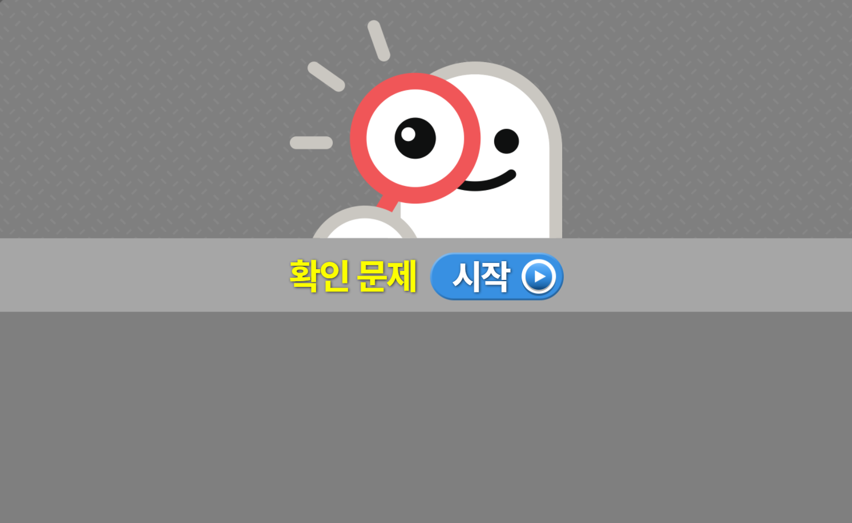
6-1
1. 분수의 나눗셈
suh_0601_01_0003_401_1.html
03 (자연수)÷(자연수)의 몫을 분수로 나타내어 볼까요(2)
수정사항
1 | 확인 문제 게이트 페이지 수정
2
3
4
5
1

Slide 20
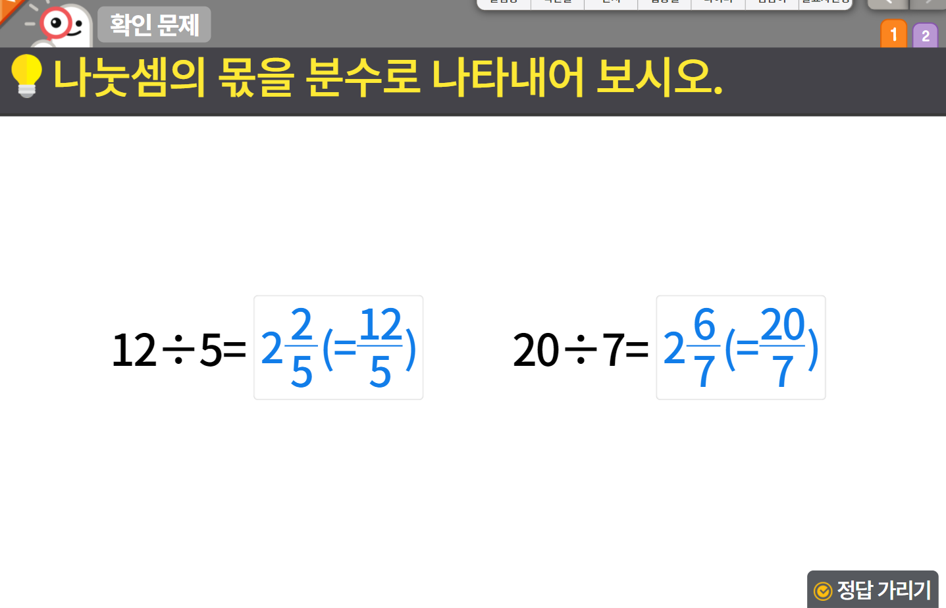

6-1
1. 분수의 나눗셈
suh_0601_01_0003_401_1.html
03 (자연수)÷(자연수)의 몫을 분수로 나타내어 볼까요(2)
수정사항
기존 1,2번은 1, 4번에 넣고 2번, 3번, 5번 문제 신규 추가 확인문제 디자인 수정
1 | 발문 앞 블릿 디자인 수정
2 | 정답 확인>정답 가리기로 토글됨.
3
4
5
1

Slide 21


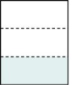

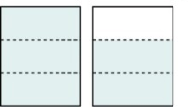
6-1
1. 분수의 나눗셈
suh_0601_01_0003_401_1.html
03 (자연수)÷(자연수)의 몫을 분수로 나타내어 볼까요(2)
수정사항
기존 1,2번은 1, 4번에 넣고 2번, 3번, 5번 문제 신규 추가 확인문제 디자인 수정
1 | 답 칸 클릭하면 답 나타남. 정답 확인 버튼은 정답 가리기로 토글 됨.
2
3
4
5
문제 1
문제 2
문제 3
문제 4
문제 5
5÷3의 몫을 분수로 나타내는 과정입니다. 안에 알맞은 수를 쓰시오.
1
1÷3＝ 이다.
3
1
5
5÷3은 이 개다.
3
5
2
1
따라서 5÷3은 = 이다.
3
3
#1
삽화 파일명 | 발주 | suh_0601_01_0003_401_1.jpg

Slide 22
6-1
1. 분수의 나눗셈
suh_0601_01_0003_401_1.html
03 (자연수)÷(자연수)의 몫을 분수로 나타내어 볼까요(2)
수정사항
기존 1,2번은 1, 4번에 넣고 2번, 3번, 5번 문제 신규 추가 확인문제 디자인 수정
1 | 답 칸 클릭하면 답 나타남. 정답 확인 버튼은 정답 가리기로 토글 됨.
2
3
4
5
문제 1
문제 2
문제 3
문제 4
문제 5
나눗셈의 몫을 분수로 나타내어 보시오.
3
5
8
5
1
(＝ )
(1) 8÷5＝
1
4
7
11
7
(2) 11÷7＝
(＝ )
#1

Slide 23
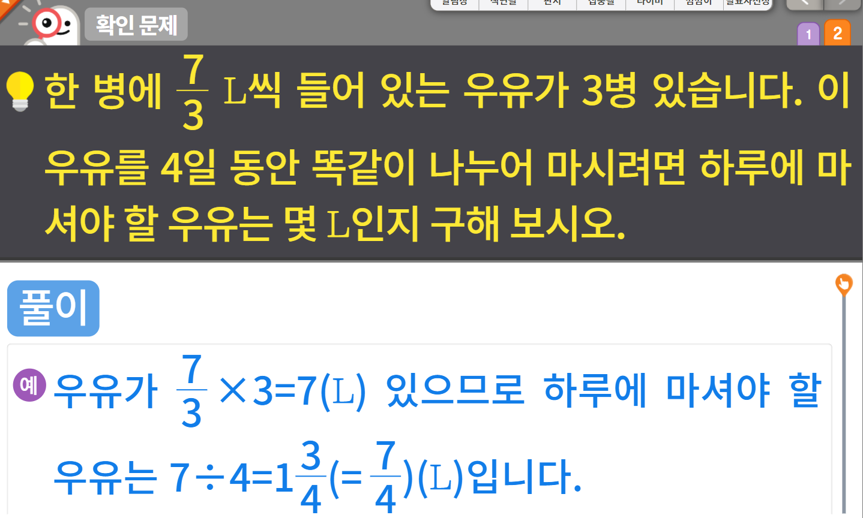
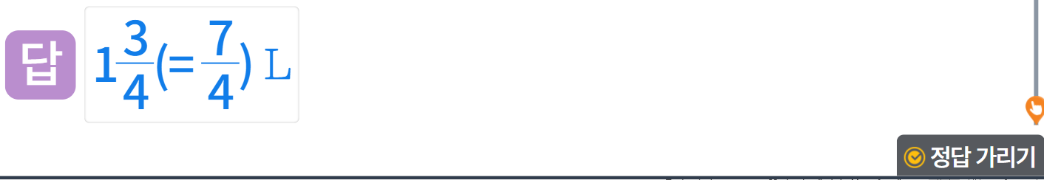
6-1
1. 분수의 나눗셈
suh_0601_01_0003_401_1.html
03 (자연수)÷(자연수)의 몫을 분수로 나타내어 볼까요(2)
수정사항
기존 1,2번은 1, 4번에 넣고 2번, 3번, 5번 문제 신규 추가 확인문제 디자인 수정
1 | 발문 앞 블릿 디자인 수정
2 | 풀이, 예, 답 약물 디자인 수정.
3 | 풀이 답박스를 풀이 약물 옆으로 옮겨주세요.
4 | 답 수정 있음. (L 단위는 답박스 밖으로 빼기)
5 | 정답 확인>정답 가리기로 토글됨
6 | 스크롤 삭제
1
2
6
3
2
3
4
7
4
2
1
(＝ )
L
4
5

Slide 24


6-1
1. 분수의 나눗셈
suh_0601_01_0003_401_1.html
03 (자연수)÷(자연수)의 몫을 분수로 나타내어 볼까요(2)
수정사항
기존 1,2번은 1, 4번에 넣고 2번, 3번, 5번 문제 신규 추가 확인문제 디자인 수정
1 | 답 칸 클릭하면 답 나타남. 정답 확인 버튼은 정답 가리기로 토글 됨.
2
3
4
5
문제 1
문제 2
문제 3
문제 4
문제 5
길이가 9 m인 철사를 똑같이 4도막으로 나누면 한 도막의 길이는 몇 m인지 구해 보시오.
9
4
1
4
1
4
9
4
m
9÷4＝ = 2
2
(＝ )
#1

